Slide 1

DLL Injection : 프로세스에 보이지 않는 프로그램

Slide 2
DLL 이란 ?
1

Slide 3
Dynamic Link Library

Slide 4

DLL이란?
Definition
복수의 프로그램에서 동시에 실행될 수 있는 코드나 데이터를 가지고 있는 라이브러리.
Ex)윈도우 OS에서 대화 상자 관련 함수 -> Comdlg32.DLL에 존재

Slide 5
DLL Injection 이란 ?
2

Slide 6
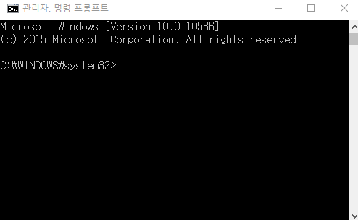
“프로그램 내부에 기생충을 심는 것”
희생자는 기생충의 존재, 즉 프로그램 내 로드 된 dll을 인지하지 못함.

Slide 7
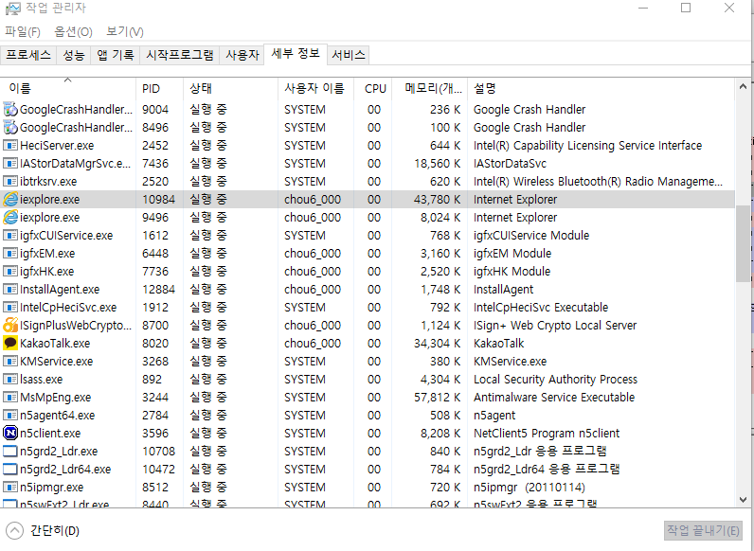
?

Slide 8
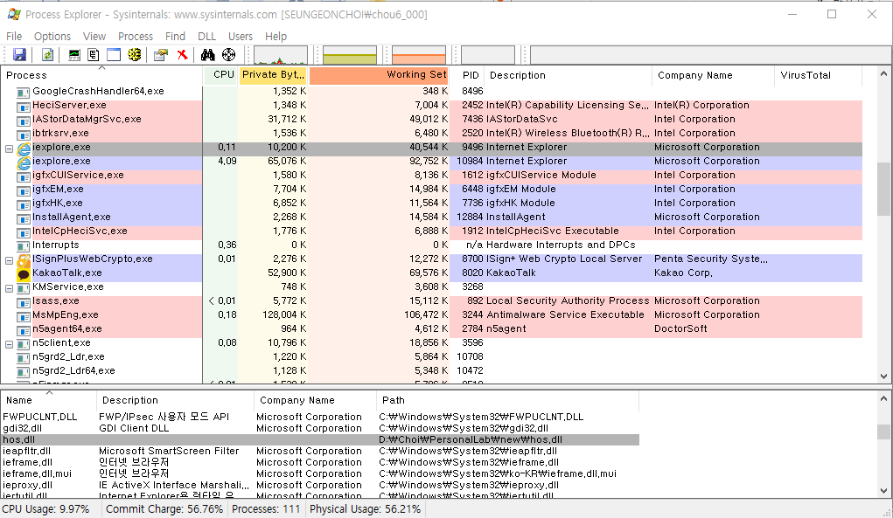

Slide 9
DLL을 심는 과정
3

Slide 10
DLL을 심는 과정
1.DLL을 만든다.
2.DLL 인젝터를 만든다.
3.인젝터를 이용하여 DLL을 심는다.

Slide 11
DLL 생성
Dev C++ IDE에서 진행되었으며, 타 프로그램과 상이한 부분이 있을 수 있으니 참고바랍니다.
※IDE(Integrated Development Environment) : 개발환경

Slide 12
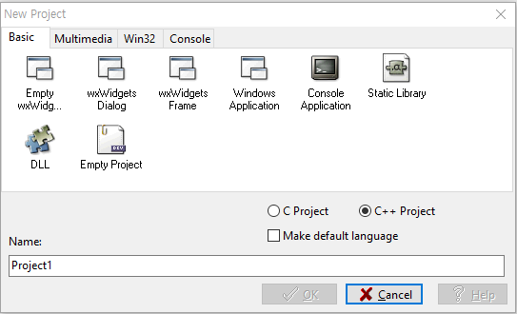
DLL 생성
File▶
New▶
Project▶

Slide 13
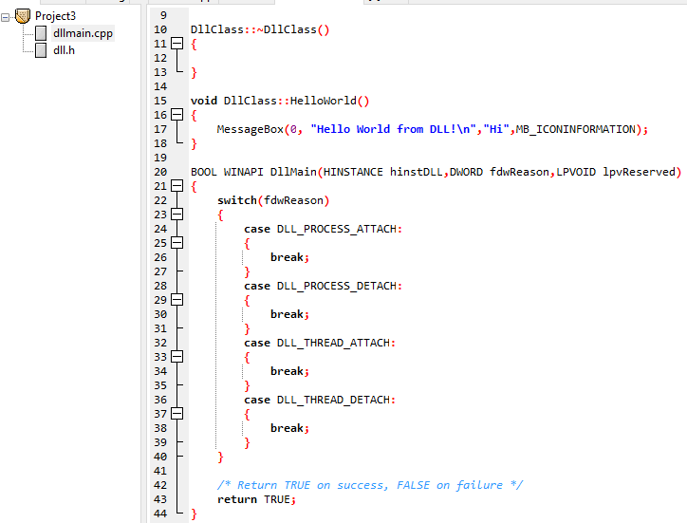
DLL 생성
BOOL WINAPI DLLMAIN(HINSTANCE hinstDLL,DWORD fdwReason,LPVOID lpvReserved)
= void main()

Slide 14
DLL 생성
DLLMAIN 함수 호출시기
DLL파일이 프로세스에 매핑(연결)되었을때,
DLL파일이 프로세스에 매핑 해제(연결x)되었을 때,

Slide 15
DLL 생성
DLLMAIN 함수 호출시기
DLL파일이 스레드에 매핑(연결)되었을때,
DLL파일이 스레드에 매핑 해제(연결x)되었을 때,

Slide 16
DLL 생성
BOOL WINAPI DLLMAIN(HINSTANCE hinstDLL,DWORD fdwReason,LPVOID lpvReserved)
▶DLL의 상태를 나타냄

Slide 17
DLL 생성
DWORD fdwReason
▶PROCESS_ATTACH // 프로세스 매핑
▶PROCESS_DETACH // 프로세스 매핑x
▶THREAD_ATTACH // 스레드 매핑
▶THREAD_DETACH // 스레드 매핑 x

Slide 18
DLL 생성
DWORD fdwReason
▶PROCESS_ATTACH // 프로세스 매핑
▶PROCESS_DETACH // 프로세스 매핑x
▶THREAD_ATTACH // 스레드 매핑
▶THREAD_DETACH // 스레드 매핑 x

Slide 19
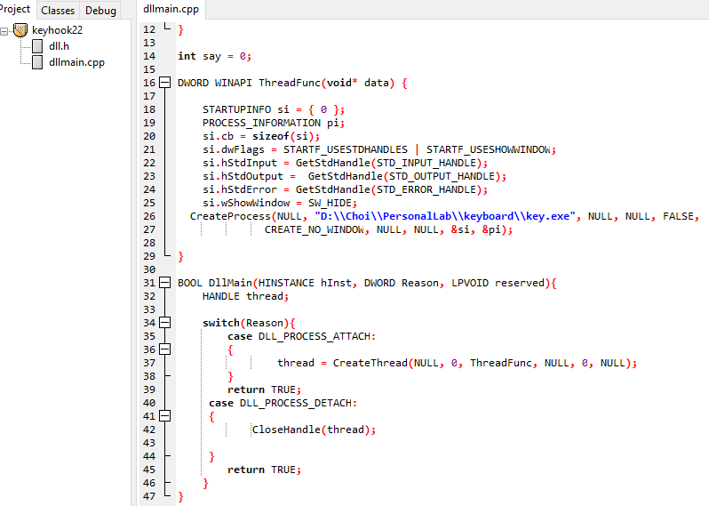

Slide 20
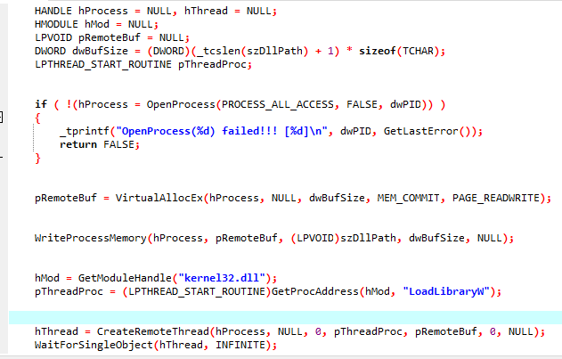
DLL 인젝터 생성

Slide 21
DLL 인젝터 생성
HANDLE WINAPI CreateRemoteThread(
HANDLE hProcess,
LPSECURITY_ATTRIBUTES lpThreadAttributes
SIZE_T dwStackSize
LPTHREAD_START_ROUTINE lpStartAddress
LPVOID lpParameter
DWORD dwCreationFlags
LPDWORD lpThreadID
)
BOOL WINAPI WriteProcessMemory (
HANDLE hProcess,
LPVOID lpBaseAddress
LPCVOID lpBuffer
SIZE_T nSize
SIZE_T * lpNumberofBytesWritten
)

Slide 22
DLL 인젝터 생성
“C:\attack.dll”
2.WriteProcessMemory()
1.VirtualAllocEX()
타겟 프로세스의 메모리(iexplore.exe)

Slide 23
DLL인젝터 생성
HANDLE(PVOID = void*) hProcess
타겟 프로세스의 핸들
OpenProcess() 를 통해서 해당 프로세스의 HANDLE값을 얻어야 함.
※OpenProcess() : 프로세스를 연다.

Slide 24
DLL 인젝터 생성
LPVOID(= void*) lpBaseAddress
타겟 프로세스의 물리적 주소를 인자로 전달합니다.
VirtualAllocEx()를 통해서 LPVOID값을 넘겨야함.
※VirtualAllocEX() : 해당 프로세스에 할당된 공간의 상태를 (쓰기가능,예약,etc..)변경합니다. 변경 뒤에는 그 지역의 기준 주소를 반환합니다.

Slide 25
DLL 인젝터 생성
LPCVOID (CONST void*) lpBuffer
메모리에 써질 데이터를 지정해야함.
여기다 dll 경로가 포함된 파일명을 넣어주시면 되겠습니다.

Slide 26
DLL 인젝터 생성
SIZE_T(=ULONG_PTR = unsigned long) nSize
특정 프로세스에 할당할 메모리 크기를 바이트 단위로 지정해줍니다.

Slide 27
DLL 인젝터 생성
SIZE_T * lpNumberOfBytesWritten
함수 실행 후에 이곳에 얼마나 많은 바이트가 특정 프로세스에게 넘어갔는지 알려주는 변수입니다.

Slide 28
DLL 인젝터 생성
HANDLE WINAPI CreateRemoteThread(
HANDLE hProcess,
LPSECURITY_ATTRIBUTES lpThreadAttributes
SIZE_T dwStackSize
LPTHREAD_START_ROUTINE lpStartAddress
LPVOID lpParameter
DWORD dwCreationFlags
LPDWORD lpThreadID
)
)
▶HANDLE WINA

Slide 29
DLL 인젝터 생성
HANDLE hProcess
타겟 프로세스의 핸들
OpenProcess() 를 통해서 HANDLE값을 얻어야 함.

Slide 30
DLL 인젝터 생성
LPSECURITY_ATTRIBUTES lpThreadAttributes
구조체 SECURITY_ATTRIBUTES의 포인터
자식프로세스가 핸들을 상속받을지 결정함.

Slide 31
DLL 인젝터 생성
SIZE_T dwStacksize
생성할 스레드 크기. 0을 넘길 경우 기본 스레드 사이즈가 들어감.

Slide 32
DLL 인젝터 생성
LPTHREAD_START_ROUTINE lpStartAddress
스레드에서 실행할 “DWORD형(LPVOID 변수명)” 함수의 포인터
이 값 자체는 원격 프로세스 내 스레드의 시작주소를 의미
GetProcAddress()함수 호출하여 kernel32.dll안 Loadlibrary(LPVOID 경로명) 함수의 주소를 넘겨줍니다.

Slide 33
DLL 인젝터 생성
LPVOID(=void*) lpParameter
스레드 함수에 들어갈 인자(Argument)를 설정합니다.
Loadlibrary 함수의 주소가 스레드 시작 위치
즉, 스레드의 사용자 정의 함수가 아닌 Loadlibary함수가 타겟 프로세스에서 dll을 로드함

Slide 34
DLL 인젝터 생성
LPVOID lpParameter
원격 프로세스에 dll을 로드할 경우, lpParameter의 주소는 원격 프로세스 내에 있어야 함.
따라서, 파일 경로를 VirtualAllocEx()를 통하여 원격 프로세스에 전달한 뒤, 함수의 주소를 lpParameter로 넘겨주면 됩니다.

Slide 35
DLL 인젝터 생성
DWORD(=unsigned long) dwCreationFlags
스레드의 기본상태를 설정합니다.
0을 대입할 경우 스레드 호출 시 바로 실행합니다.

Slide 36
DLL 인젝터 생성
LPDWORD(=DWORD* = unsigned long *) lpThreadId
스레드 생성시 정보를 lpThreadId에 넘겨줍니다.

Slide 37
DLL 인젝터 생성
4. 매개변수로넘김
“C:\attack.dll”
쓰레드 함수x / Loadlibrary(dll경로)
1.CreateRemoteThread()
3.VirtualAllocEX() 주소를
2.GetProcAddress()
타겟 프로세스의 메모리(notepad.exe)
내용물
….
….
LoadLibrary()
Kernel32.dll

Slide 38
시연
4

Slide 39

두 가지 DLL 프로그램
-히오스 하라고 10초마다 협박(hos.dll)
-키보드 입력 탐지

